Slide 1
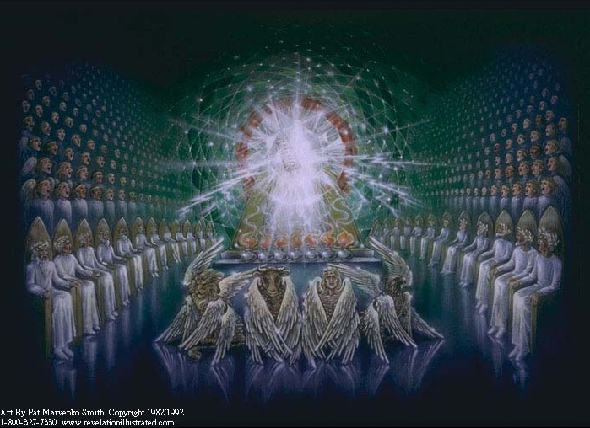
APOKALIPSIS
ANG PANAN-AWON SA TRONO

Slide 2
Capítulos 4 y 5

Slide 3
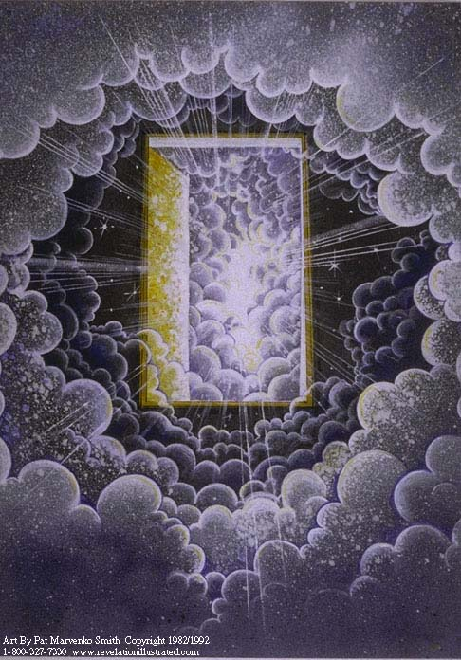
“Human niini ako mitan-aw, ug ania karon, usa ka pultahan naabli sa langit; Ug ang unang tingog nga akong nadungog, ingon sa usa ka trumpeta, nga nakigsulti kanako, miingon: Umari ka ngari, ug ipakita ko kanimo ang mga butang nga mahitabo human niini.
Pinadayag 4:1

Slide 4
“HUMAN NIINI”
DAYON
Usa ka espesyal nga mensahe gikan kang Jesus alang sa matag usa sa mga simbahan nga nagtigom sa pito ka lain-laing mga siyudad sa Asia Minor.
SA UMAABOT
Usa ka mensahe alang sa matag yugto sa kasaysayan sa simbahan gikan sa panahon ni Juan hangtod karon.
"Human niini", nga mao, ang umaabot (Pinadayag 1:19)
Ang panan-awon nga nagsugod sa kapitulo 4 nagpadayon hangtod sa kapitulo 11.
"Human niini", nga mao, sa katapusan sa kasaysayan sa Simbahan.

Slide 5
ANG TRONO
Jasper: Translucent nga bato, hayag kaayo. Carnelian: Mahayag nga pula nga bato. Ilang gihulagway ang dakong kasanag ug kaanindot sa kahayag nga naggikan sa naglingkod sa trono, nga dili makita.
Emerald: Mahayag kaayo nga berdeng bato.
Hebreohanon 4:16
Adunay paglaum kon kita masaligon nga moduol sa trono sa Dios
Pinadayag 4:2-3

Slide 6
ANG TRONO
Kilat, dalugdog ug tingog : Ang tingog sa Dios.
Pinadayag 8:5; 11:19 a.m.; 4:18 p.m.
Tulo pa ka beses nga kini nga mga panghitabo gisubli kauban ang mga espesyal nga pagpadayag
bildo nga dagat : Ang lawak sa pagdawat.
Pinadayag 15:2
Didto pagadawaton sa Dios kadtong makaangkon og kadaugan pinaagi sa dugo ni Jesus
Pinadayag 4:5-6

Slide 7
ANG 24 KA MGA TIGULANG
Dili sila tigulang tungod sa ilang edad kondili tungod sa ilang posisyon. Busa, sila nagrepresentar sa usa ka kolektibo. Puti nga sinina: Hustisya. Bulawan nga mga korona: Royalty.
Mateo 27:52-53
Ang unang mga bunga nga nabanhaw uban ni Jesus ug karon anaa sa langit naghawas sa katawhan
Mateo 19:28
Ang 12 ka patriarka ug ang 12 ka apostoles nga naghawas sa katawhan sa Diyos sa daan ug bag-ong pakigsaad
Pinadayag 5:8
Ang mga representante sa mga binuhat nga kalibutan nga wala nahulog sa sala ug naglihok ingon nga 24 ka mga pari sa atubangan sa Dios.
Pinadayag 4:4

Slide 8
ANG 24 KA MGA TIGULANG
“ug sila miawit og usa ka bag-ong awit, nag-ingon: Ikaw takus sa pagkuha sa basahon ug sa pag-abli sa mga silyo niini; tungod kay ikaw gihalad, ug uban sa imong dugo giluwas mo kami ngadto sa Dios, sa matag kaliwatan ug pinulongan ug katawhan ug nasud; ug gihimo mo kami alang sa among Dios nga mga hari ug mga sacerdote, ug kita maghari sa yuta"
Pinadayag 5:9-10

Slide 9
ANG 24 KA MGA TIGULANG
“Ug sa matag higayon nga kadtong mga buhing binuhat maghatag ug himaya ug dungog ug pagpasalamat kaniya nga naglingkod sa trono, kaniya nga buhi hangtod sa kahangtoran, ang kaluhaan ug upat ka mga anciano manghapa sa atubangan niya nga nagalingkod sa trono, ug magasimba sa buhi sa kahangturan. kanunay, ug isalibay ang ilang mga korona atubangan sa trono , nag-ingon : Ginoo, takos ka nga makadawat sa himaya ug dungog ug gahom; tungod kay gibuhat mo ang tanang butang, ug pinaagi sa imong kabubut-on sila milungtad ug nalalang.”
Pinadayag 4:9-11

Slide 10
PITO KA LAMPAHAN SA KALAYO
Pinadayag 5:6; Zacarias 4:10
Kini nga mga lampara, nga gitawag usab nga mga mata, mao ang pito ka mga espiritu sa Dios nga gipadala sa tibuok yuta.
Juan 14:16
Kini mao ang Balaang Espiritu nga nagpabilin sa Yuta
Pinadayag 4:5

Slide 11
ANG 4 KA BUHI
Sila suod nga nalambigit sa yuta, sa ilang gidaghanon ug sa ilang panagway.
León: Ihalas nga mga mananap
Ang nating baka: Mga mananap sa panimalay
Tawo: Katawhan
Agila: dalidalion nga mga mananap.
Ezequiel 10:2
Dili sila mga lalaki, tungod kay sila espesipikong gitawag nga mga kerubin.
Mateo 18:10
Nagrepresentar sila sa mga anghel nga aktibong nagtrabaho pabor sa katawhan..
Pinadayag 4:6-8; Ezequiel 1:10

Slide 12
ANG KORDERO
Leon gikan sa tribo ni Juda. Genesis 49:9; Hebreohanon 7:14.
david nga ugat. Isaias 11:10.
ingon nga gisunog. Exodo 12:5-6; Levitico 16:27.
pito ka sungay. Ang sungay usa ka simbolo sa gahum, hingpit nga gahum.
pito ka mata. Kapuno sa Espiritu Santo.
Juan 1:29
Pinadayag 5:11-14
Pinadayag 5:5-6

Slide 13
ANG LIBRO NGA SELYADO
Ang mga sulod niini nga basahon dili mabasa hangtud nga ang mga silyo giablihan.
Diha sa Bibliya atong makita ang usa ka tin-aw nga pakisayran sa kamatuoran nga ang Dios nagtala sa mga panghitabo sa katawhan, nagtipig ug talaan sa mga naluwas ug kini nga mga talaan gamiton sa Paghukom.
Éxodo 32:33 Apoc. 3:5 Salmo 56:8
Salmo 69:28 Salmo 139:16
Daniel 12:1 Mga taga-Filipos 4:3
Pinadayag 13:8 Pinadayag 20:15
Pinadayag 5:1-4

Slide 14
“Busa ang mga pangulo sa mga Judio mihimo sa ilang pagpili [sa pagpatay kang Jesus]. Ang iyang desisyon nasulat sa basahon nga nakita ni Juan diha sa kamot sa Usa nga naglingkod sa trono, ang basahon nga walay tawo nga makaabli.
Uban sa tanan nga mapanimaslon nga kinaiya niini, kini nga desisyon magpakita sa ilang atubangan sa adlaw nga kining basahona ablihan sa Leon sa tribo ni Juda."
Ellen G. White (Mga Pulong sa Kinabuhi sa Dakong Magtutudlo, p. 236)

Slide 15
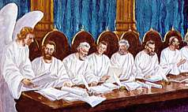
“Estuve mirando hasta que fueron puestos tronos, y se sentó un Anciano de días, cuyo vestido era blanco como la nieve, y el pelo de su cabeza como lana limpia; su trono llama de fuego, y las ruedas del mismo, fuego ardiente. Un río de fuego procedía y salía de delante de él; millares de millares le servían, y millones de millones asistían delante de él; el Juez se sentó, y los libros fueron abiertos”
En los capítulos 4 y 5 de Apocalipsis se nos muestra la misma escena que se le mostró a Daniel: El comienzo del Juicio.
Desde el capítulo 6 hasta el 11 se muestra el desarrollo de este Juicio.
Daniel 7:9-10

Slide 16
“Ania ko
─ingon sa gisulti sa libro bahin kanako─.
Ganahan ko niini, akong Diyos
buhata ang imong kabubut-on;
Gidala ko ang imong balaod sa sulod nako"
Salmo 40:7-8 NVI

